Slide 1
تيد إد Ted ED
الفصل الأول 2017 / 2018
مهارات استخدام مواقع التواصل الاجتماعي 0731101

Slide 2
ما هو تيد إد Ted ED؟
مهمة تيد إد هو الاحتفال بأفكار المعلمين والطلاب في جميع أنحاء العالم فهو يقوم بدعم التعلم عن طريق:
إنتاج مكتبة الكترونية من مقاطع الفيديو.
توفير منصة دولية للمعلمين لخلق الدروس التفاعلية الخاصة بهم.
اكساب الطلاب في جميع أنحاء العالم مهارات العرض.
تحتوي شبكة تيد إد على أكثر من 250،000 المعلمين.

Slide 3
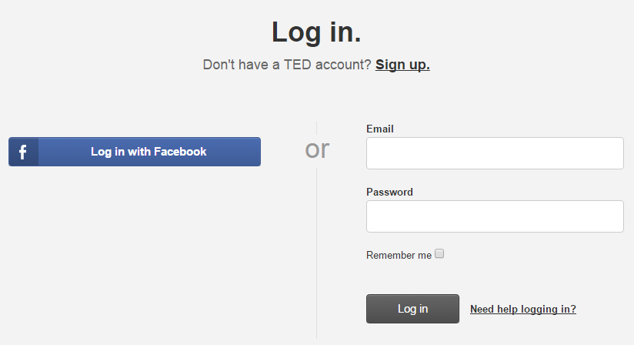
تسجيل الدخول الى تيد إد

Slide 4
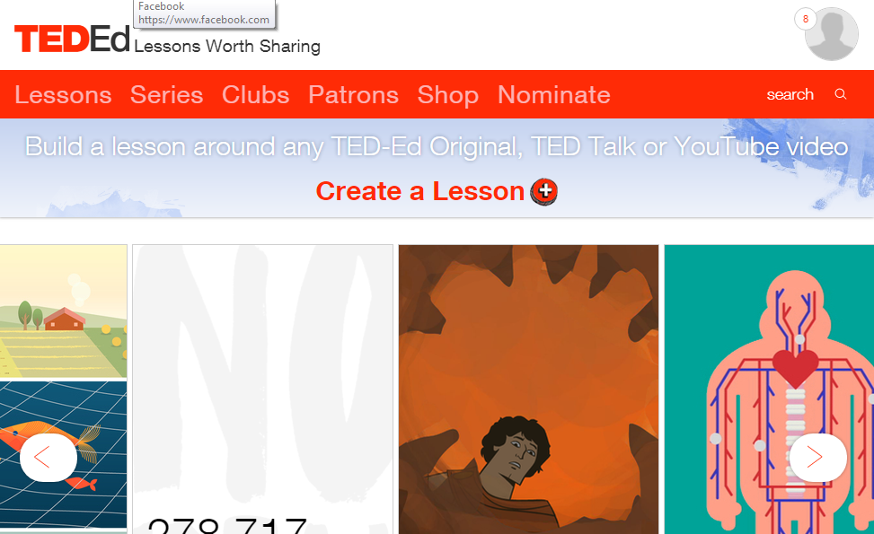
الصفحة الرئيسية Home

Slide 5
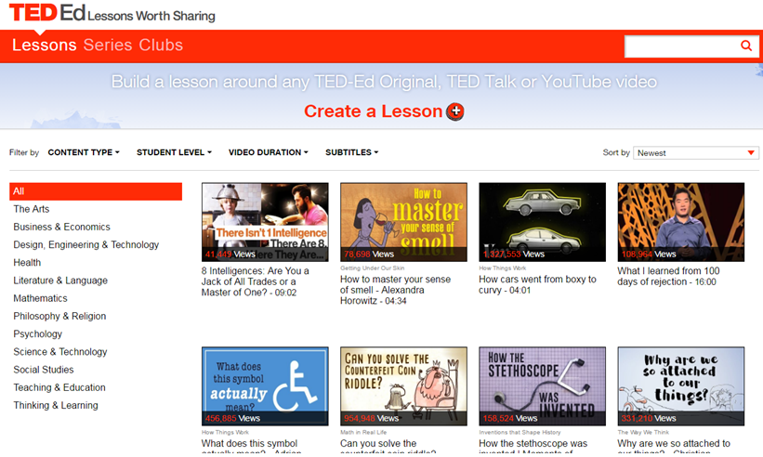
الدروس Lessons

Slide 6
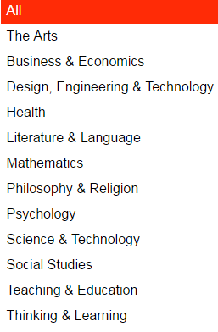
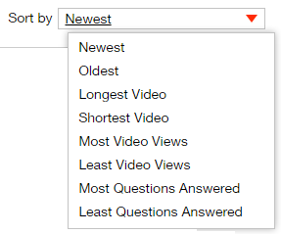
الدروس Lessons
تصنيف الدروس حسب الموضوع
تصفية الدروس حسب:
نوع المحتوى content type
مستوى الطالب student level
مدة الفيديو video duration
المسميات التوضيحية (العناوين الفرعية) Subtitles
ترتيب حسب Sort By

Slide 7
التفاعل مع الدرس

Slide 8
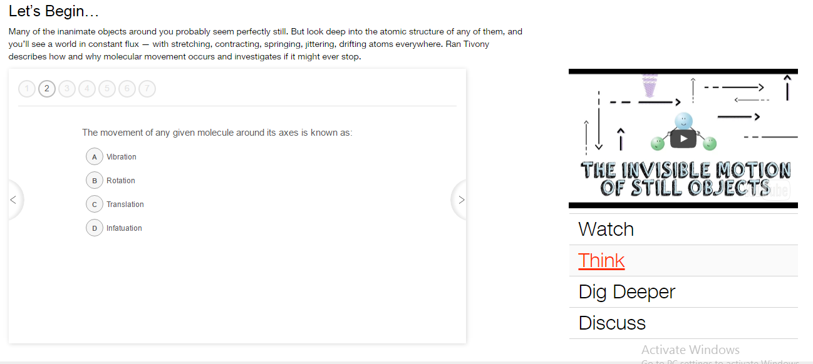
التفاعل مع الدرس

Slide 9
التفاعل مع الدرس

Slide 10
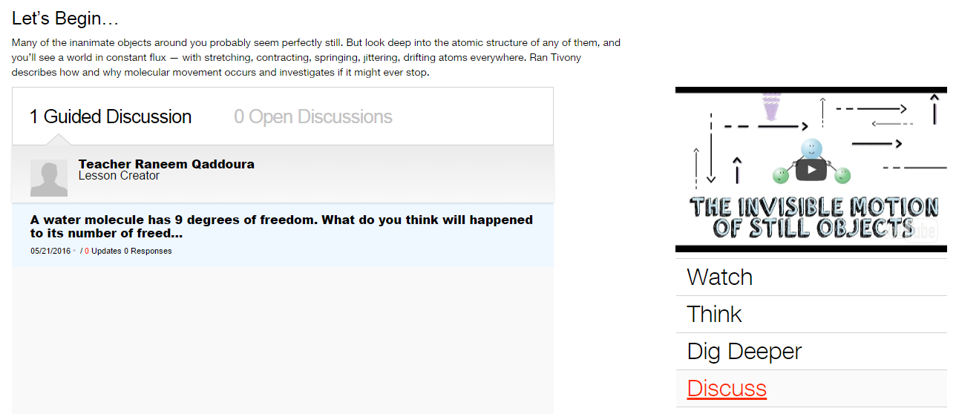
التفاعل مع الدرس

Slide 11
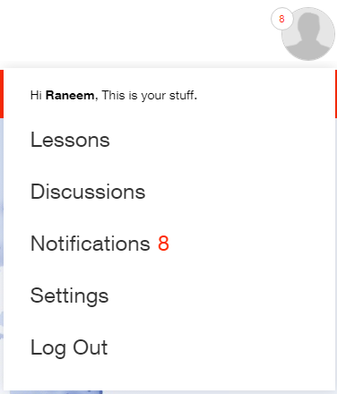
قائمة التنقلات Navigational Menu
قائمة التنقلات Navigational Menu
الدروس Lessons
النقاش Discussions
التنبيهات Notifications
الاعدادات Settings
الخروج Log Out

Slide 12
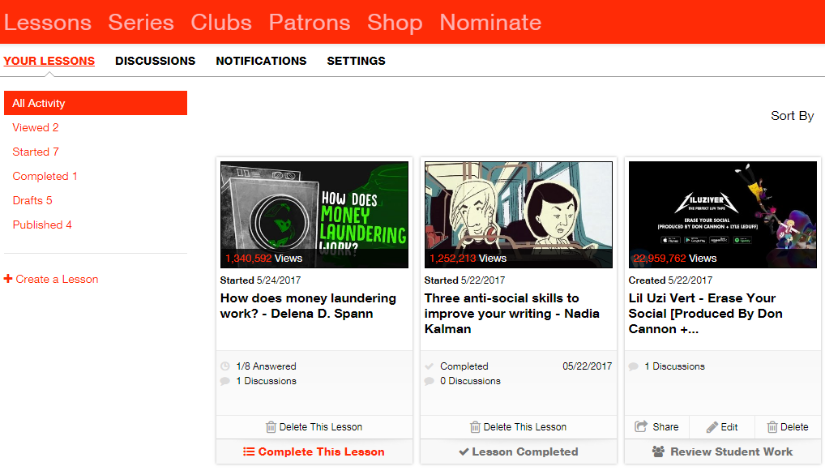
دروسك your lessons

Slide 13
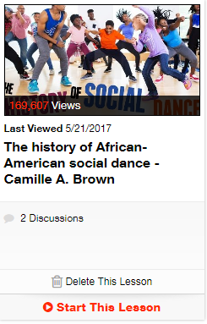
دروسك your lessons
هذا الدرس قام شخص اخر بإنشائه وقمت أنت بمشاهدته
صورة مصغرة thumbnail
عدد المشاهدات views
اخر مشاهده لك Last Viewed
عنوان الفيديو
عدد النقاشات
حذف الدرس Delete
بدء هذا الدرس Start This lesson

Slide 14
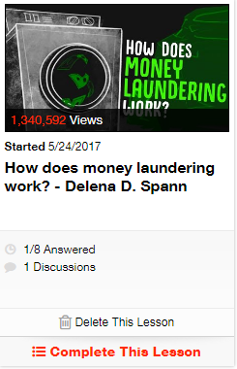
دروسك your lessons
هذا الدرس قام شخص اخر بإنشائه وقمت أنت بمشاهدته وبدأت بالإجابة على أسئلته
صورة مصغرة thumbnail
عدد المشاهدات views
تاريخ البداية Started
عنوان الفيديو
عدد الاجابات
عدد النقاشات
حذف الدرس Delete
الانتهاء من إنشاء الدرس Finish Creating Lesson

Slide 15
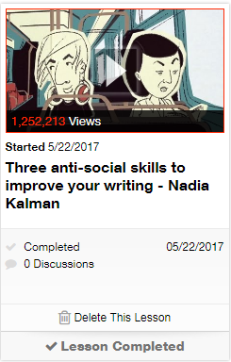
دروسك your lessons
هذا الدرس قام شخص اخر بإنشائه وقمت أنت بمشاهدته وقمت بحل جميع أسئلته
صورة مصغرة thumbnail
عدد المشاهدات views
تاريخ البداية Started
عنوان الفيديو
تاريخ الانتهاء من الدرس
عدد النقاشات
حذف الدرس Delete
قمت بإكمال الدرس Lesson Completed

Slide 16
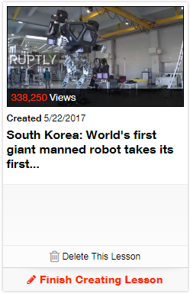
دروسك your lessons
هذا الدرس بدأت بإنشائه ولكن لم تقم بنشره
صورة مصغرة thumbnail
عدد المشاهدات views
تاريخ الانشاء Created
عنوان الفيديو
حذف الدرس Delete
الانتهاء من إنشاء الدرس Finish Creating Lesson

Slide 17
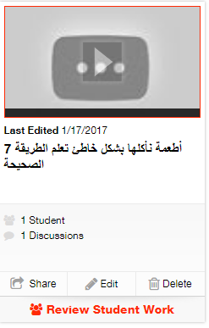
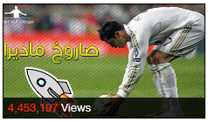
دروسك your lessons
هذا الدرس قمت بإنشائه ونشره
صورة مصغرة thumbnail
عدد المشاهدات views
تاريخ اخر تعديل Last Edited
عنوان الفيديو
عدد الطلاب
عدد النقاشات
حذف الدرس Delete أو مشاركة الدرس Share أو تعديل الدرس Edit
مراجعة عمل الطلاب Review Student Work

Slide 18
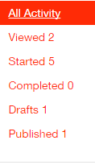
دروسك your lessons
الأنشطة
بدأت بمشاهدة الدرس ولم تبدأ بالإجابة على أسئلته Viewed
بدأت بالإجابة على أسئلة الدرس Started
قمت بحل جميع أسئلة الدرس Completed
المسودة drafts وهي الدروس الخاصة بك التي لم تقم بنشرها بعد
الدروس الخاصة بك التي قمت بنشرها

Slide 19
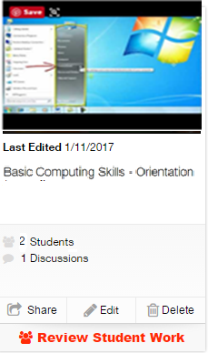
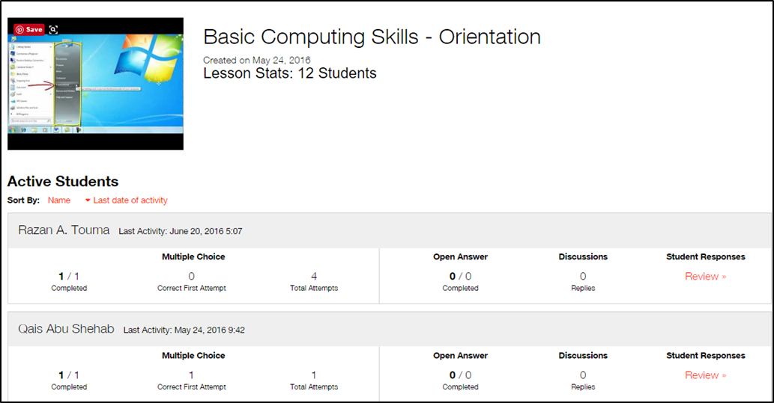
استعراض أعمال الطلَابReview Student Work

Slide 20
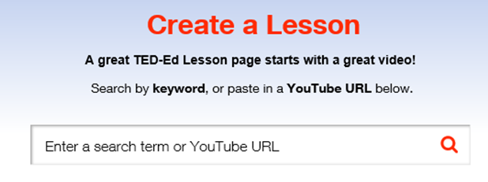
انشاء درس Create Lesson
البحث عن طريق:
الكلمات الرئيسية keywords
لصق في عنوان يوتيوبYoutube URL

Slide 21
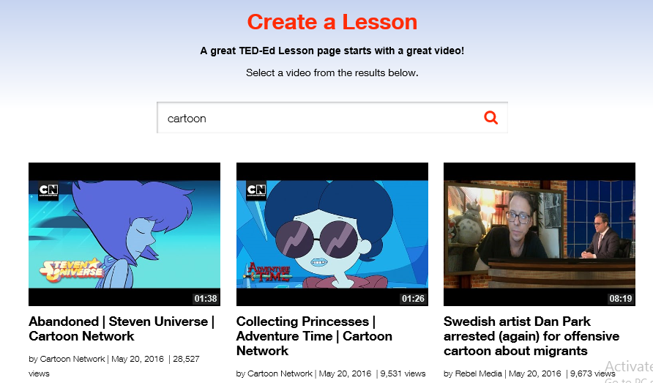
انشاء درس Create Lesson
اختيار فيديو عن طريق البحث أو لصق رابط يوتيوب Youtube:

Slide 22
انشاء درس Create Lesson
اضافة الفيديو الى الدرس بالضغط على Continue:

Slide 23
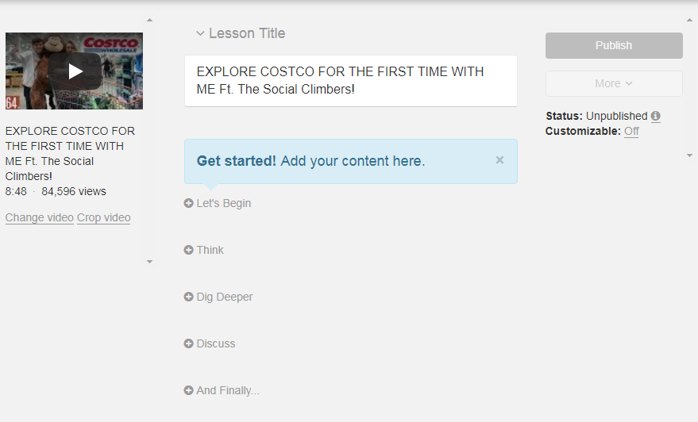
انشاء درس Create Lesson

Slide 24
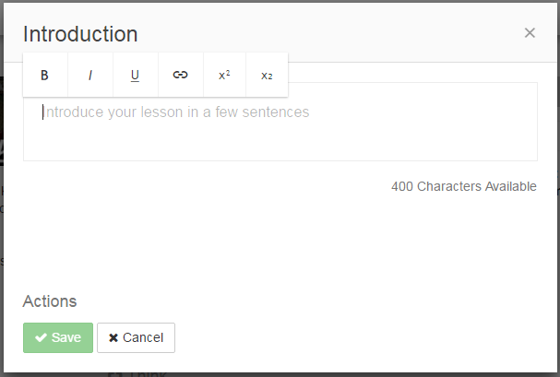
انشاء درس Create Lesson
تعديل العنوان:
اضافة نص بسيط عن الدرس لا يتجاوز ال400 حرف (الزامي)

Slide 25
انشاء درس Create Lesson
اضافة اسئلة للدرس:
سؤال الاختيار من متعدد
الأسئلة المفتوحة الإجابة

Slide 26
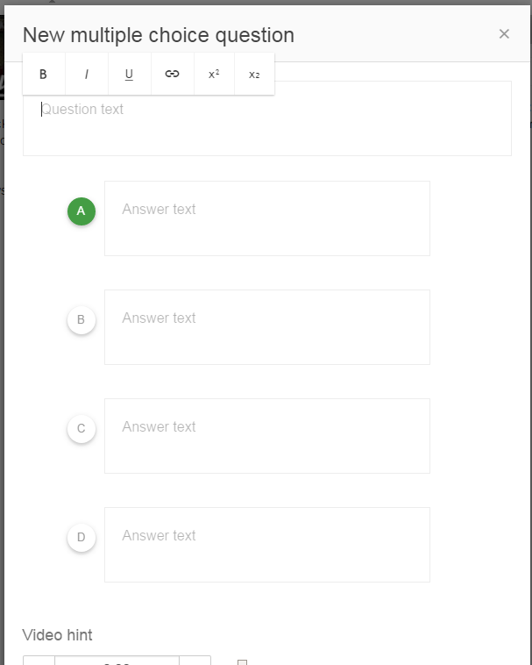
انشاء درس Create Lesson
سؤال الاختيار من متعدد Multiple choice question

Slide 27
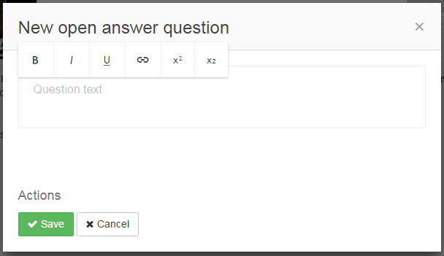
انشاء درس Create Lesson
الأسئلة المفتوحة الإجابة Open answer question

Slide 28
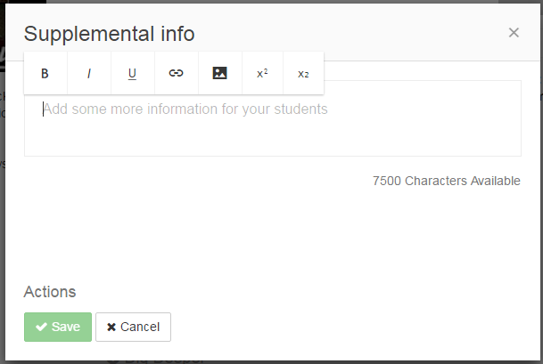
انشاء درس Create Lesson
وصف عميق Dig Deeper

Slide 29
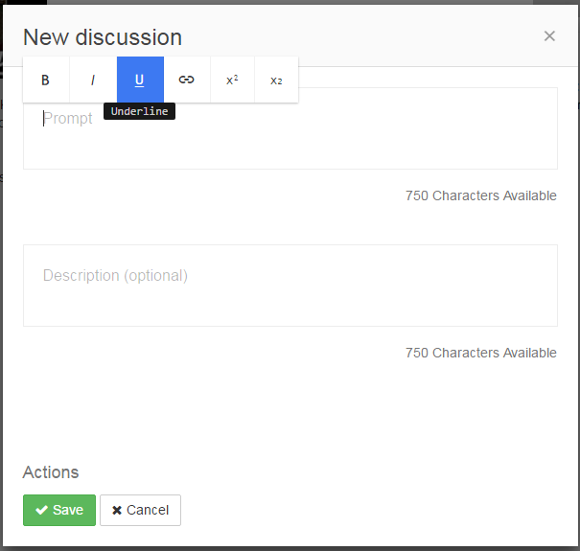
انشاء درس Create Lesson
النقاش Discussion

Slide 30
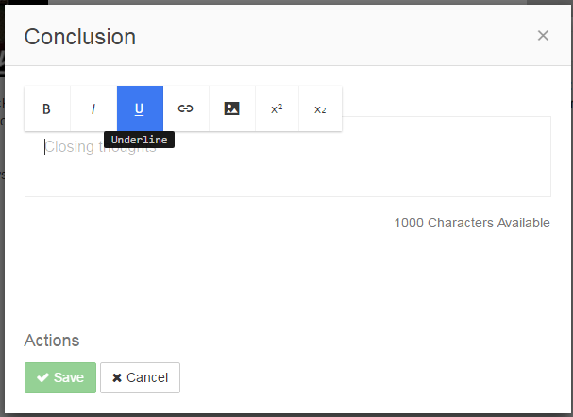
انشاء درس Create Lesson
الملخص Conclusion
نشر الفيديو Publish

Slide 31
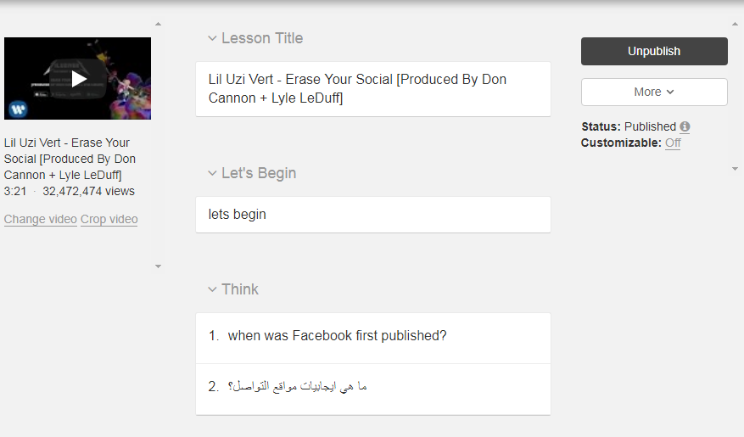
تعديل درس Edit Lesson
يمكن تعديل الدرس بالضغط على تعديل Edit:

Slide 32
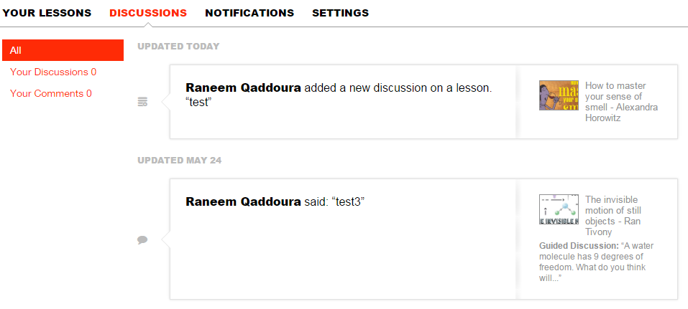
النقاش Discussions

Slide 33
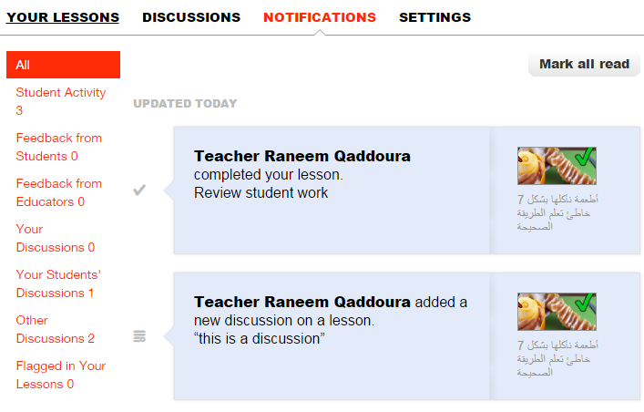
التنبيهات Notifications

Slide 34
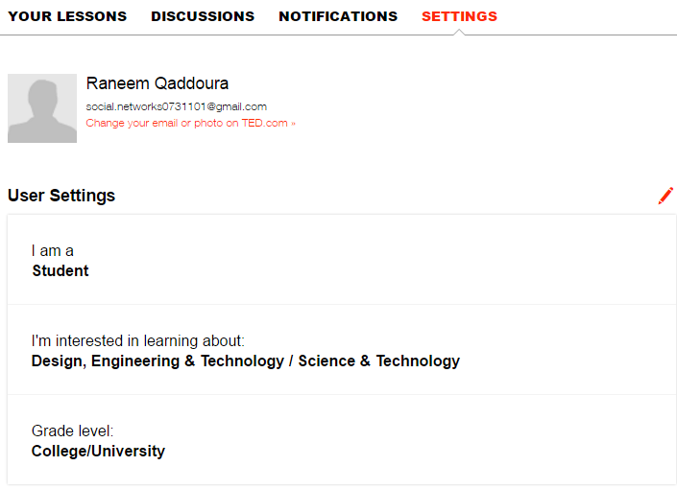
الاعدادات Settings

